Slide 1

CHÀO MỪNG CÁC THẦY CÔ
VỀ DỰ GIỜ THĂM LỚP
Môn: Công nghệ 8 – Kết nối tri thức với cuộc sống

Slide 2
BÀI 2: HÌNH CHIẾU VUÔNG GÓC ( Tiết 3)
Phương pháp các hình chiếu vuông góc
I
Hình chiếu vuông góc của khối đa diện
II
Hình chiếu vuông góc của khối tròn xoay
III
IV
Vẽ hình chiếu vuông góc của vật thể đơn giản

Slide 3

Khởi
động

Slide 4
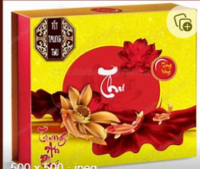

Quan sát hình ảnh sau:
Làm thế nào vẽ được các hình chiếu vuông góc của của vật thể đó?

Slide 5
Chia lớp làm 4 nhóm, yêu cầu tìm hiểu thông tin sgk trang 18,19 và thảo luận nhóm theo phiếu học tập số 1 trong vòng 4p
Hãy viết nội dung của các bước
vẽ hình chiếu của một vật thể
theo phiếu học tập sau và cho biết bước
nào là bước quyết định tới hình chiếu của
vật thể?
Bước | Nội dụng
Bước 1
Bước 2
Bước 3
Bước 4
Bước quyết định tới hình chiếu của vật thể……………………………………………

Slide 6
Phân tích vật thể thành các khối đơn giản.
Bước | Nội dụng
Bước 1 | Phân tích vật thể thành các khối đơn giản.
Bước 2
Bước 3
Bước 4
Chọn các hướng chiếu
Vẽ các hình chiếu các bộ phận của vật thể bằng nét liền mảnh.
Hoàn thiện các nét vẽ và ghi kích thước..
Bước quyết định tới hình chiếu của vật thể………………………………
là bước chọn các hướng chiếu.

Slide 7
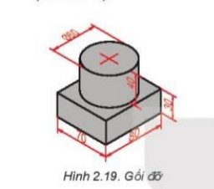
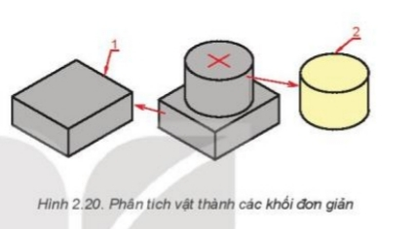
Các bước vẽ hình chiếu vuông góc của vật thể
Bước 1: Phân tích vật thể thành các khối đơn giản

Slide 8
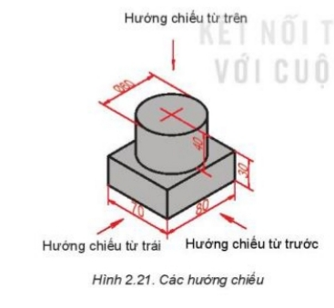
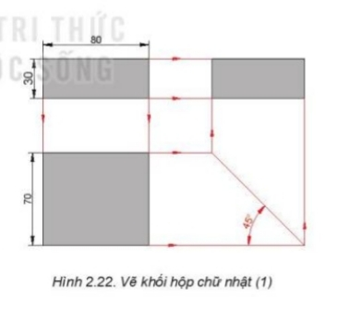
Các bước vẽ hình chiếu vuông góc của vật thể
Bước 2: Chọn các hướng chiếu

Slide 9
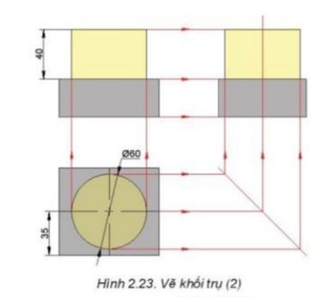
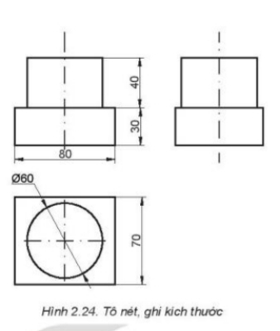
Các bước vẽ hình chiếu vuông góc của vật thể
Bước 3: Vẽ các hình chiếu các bộ phận của vật thể bằng nét liền mảnh.

Slide 10
Các bước vẽ hình chiếu vuông góc của vật thể
Bước 4: Hoàn thiện các nét vẽ và ghi kích thước

Slide 11
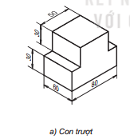
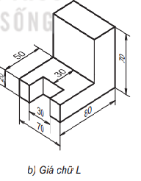
THỰC HÀNH
Vẽ hình chiếu vuông góc của vật thể theo H2.25 theo cặp đôi

Slide 12
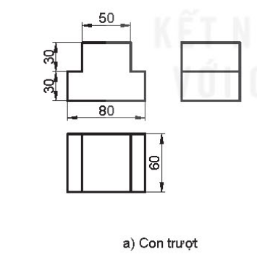
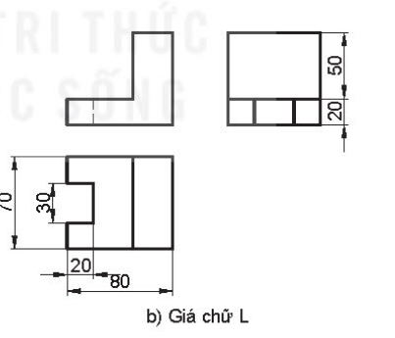

Slide 13
Luyện tập – Trò chơi bắt bướm
Luật chơi:
- Lớp chia làm 2 đội A và B tham gia trả lời 5 câu hỏi tương ứng 5 con bướm
- Nếu đội nào trả lời đúng câu hỏi ở con bướm nào sẽ bắt được 1 con bướm đó, tương ứng sẽ đem về cho đội của mình 1 điểm. Trả lời sai thì đội còn lại sẽ có quyền trả lời.

Slide 14


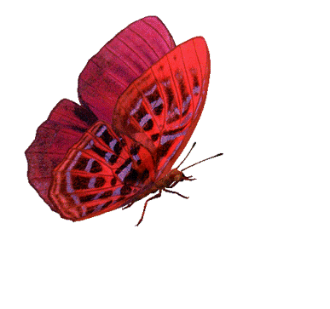









BẮT BƯỚM

Slide 15

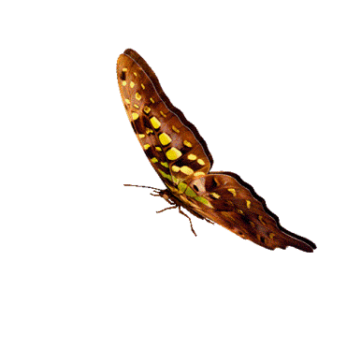




1
CHÚC MỪNG
ĐỘI A
CHÚC MỪNG
ĐỘI B
5
2
4
3
1
2
3
4
5
6
7
8
9
10
1
2
3
4
5
6
7
8
9
PIPI
10
TEAM A
TEAM B

Slide 16

Câu 1: Khi chiếu một vật thể lên một mặt phẳng, hình nhận được trên mặt phẳng đó gọi là?
A. Hình chiếu
B. Vật chiếu
C. Mặt phẳng chiếu.
D. Vật thể
GO HOME

Slide 17
Câu 2: Để diễn tả chính xác hình dạng vật thể, ta chiếu vuông góc vật thể theo?
A. Một hướng
B. Hai hướng
C. Ba hướng
D. Bốn hướng
GO HOME

Slide 18
Câu 3: Hình chiếu đứng của hình hộp chữ nhật có hình dạng
A. Hình vuông.
B. Hình chữ nhật.
C. Hình lăng trụ.
D. Hình tam giác.
GO HOME

Slide 19
Câu 4: Hình nón có hình chiếu đứng là tam giác cân, hình chiếu bằng là:
A. Hình tròn.
B. Tam giác cân.
C. Tam giác .
D. Cả A, B và C đều sai
GO HOME

Slide 20

Câu 5: Khi quay nửa hình tròn một vòng quanh đường kính cố định, ta được:
A. Hình trụ.
B. Hình nón.
C. Hình chóp.
D. Hình cầu
GO HOME

Slide 21
VẬN DỤNG
Vẽ 3 hình chiếu vuông góc của một số đồ vật đơn giản trong gia đình em.
- GV gợi ý một số đồ vật đơn giản trong nhà như: lọ hoa, tủ quần áo, cái cốc…

Slide 22
HƯỚNG DẪN VỀ NHÀ
Học bài, vẽ hình chiếu của một vật thể ở gia đình .
Chuẩn bị Bài 3 - Bản vẽ chi tiết.

Slide 23
Tinh thần học tập rất tốt!
Cảm ơn các bạn đã góp sức ☺

